Slide 1

MA FORMATION TRANSPORT
DOSSIER DE PRÉSENTATION · AUDIT & VALIDATION
Formation Capacité de transport de marchandises (≤ 3,5 t)
MA FORMATION TRANSPORT — organisme de formation certifié Qualiopi, spécialisé dans les métiers du transport routier.
QUALIOPI CW202525-4287
NDA 11 77 09 47177
DREETS ÎLE-DE-FRANCE
SIRET 908 851 280 00028
Document destiné à l'administration · Édition mai 2026

Slide 2
SOMMAIRE
Ce que présente ce dossier
01
Présentation de l'école et de la formation
06
Conformité et exigences Qualiopi
02
Le parcours d'inscription d'un stagiaire
07
La technique, expliquée simplement
03
L'expérience et le suivi du stagiaire
08
Pilotage et analytics
04
Le rôle des formateurs
09
Conclusion
05
Le rôle de l'administration
MA FORMATION TRANSPORT · Capacité de transport ≤ 3,5 t
Confidentiel · destiné à l'administration · 1/20

Slide 3
01 · INTRODUCTION
MA FORMATION TRANSPORT
Centre de formation français spécialisé dans les métiers du transport routier de marchandises et de voyageurs. La plateforme est l'école en ligne de l'organisme : elle digitalise tout le parcours, de l'inscription à la certification, tout en industrialisant la traçabilité administrative attendue d'un organisme certifié Qualiopi.
CARTE D'IDENTITÉ DE L'ORGANISME
RAISON SOCIALE
MA FORMATION TRANSPORT (SAS)
SIRET
908 851 280 00028
Notre vision
CODE APE
Maximiser la réussite des stagiaires aux examens officiels
Offrir une expérience d'apprentissage moderne et engageante
Garantir une conformité administrative complète et prouvable
8559B — Autres enseignements
N° DÉCLARATION (NDA)
11 77 09 47177 · DREETS Île-de-France
CERTIFICATION
Qualiopi CW202525-4287 (BCI France)
SIÈGE
39 av. des Sablons Bouillants, 77100 Meaux
HÉBERGEMENT
Union européenne (datacenters Paris / Francfort)
MA FORMATION TRANSPORT · Capacité de transport ≤ 3,5 t
Confidentiel · destiné à l'administration · 2/20

Slide 4






01 · INTRODUCTION
Focus : la Capacité de transport (≤ 3,5 t)
Attestation de capacité professionnelle permettant d'exercer l'activité de transporteur routier léger de marchandises (véhicules de 3,5 tonnes et moins). La plateforme prépare le stagiaire à l'examen, avec un parcours en six modules couvrant l'ensemble du programme réglementaire.
MODULE A
MODULE B
MODULE C
Droit civil & commercial
Gestion commerciale
Réglementation transport
MODULE D
MODULE E
MODULE F
Gestion financière
Gestion sociale & salariés
Sécurité & réglementation technique
Modalité Parcours souple : chaque module et quiz peut être travaillé librement (le stagiaire prépare l'examen officiel externe). Contenu dense : 6 modules, des centaines de leçons et de questions d'entraînement.
MA FORMATION TRANSPORT · Capacité de transport ≤ 3,5 t
Confidentiel · destiné à l'administration · 3/20

Slide 5




02 · INSCRIPTION
Le parcours d'inscription d'un stagiaire
01
02
03
04
›
›
›
Avant inscription
Création du dossier
Choix formation & pack
Compte activé
Demande via le formulaire ou prise de contact ; suivi dans le CRM.
L'administration crée le compte et le dossier (état civil, financement).
Capacité ≤ 3,5 t + niveau d'accompagnement (Initial, Medium, Premium).
Invitation par e-mail ; le stagiaire définit son mot de passe.
Trois niveaux d'accompagnement
INITIAL
MEDIUM
PREMIUM
Préparation autonome : cours, entraînements, quiz et tuteur IA en accès complet.
Tout l'Initial, plus un formateur attitré pour le suivi et la correction.
Tout le Medium, plus des sessions en direct (présentiel / visioconférence).
MA FORMATION TRANSPORT · Capacité de transport ≤ 3,5 t
Confidentiel · destiné à l'administration · 4/20

Slide 6


02 · INSCRIPTION
Première connexion : identité, signatures, documents
À sa première connexion, le stagiaire suit un parcours d'entrée guidé et sécurisé avant d'accéder aux contenus.
Connexion sécurisée Mot de passe personnel défini via le lien d'invitation.
Documents obligatoires signés
Validation de l'identité Vérification des informations du dossier.
Règlement intérieur
Conditions générales (CGU / CGV)
Convention / contrat de formation
Livret d'accueil du stagiaire
Signature électronique Signature manuscrite des documents obligatoires, horodatée.
Émargement numérique Présence signée à chaque session, valeur de preuve.
Preuve & sécurité. Chaque signature est horodatée, scellée par une empreinte SHA-256 (avec adresse IP et appareil) et conservée de façon sécurisée.
MA FORMATION TRANSPORT · Capacité de transport ≤ 3,5 t
Confidentiel · destiné à l'administration · 5/20

Slide 7
MA FORMATION TRANSPORT
03
SECTION 03
L'expérience et le suivi du stagiaire
Tableau de bord, modules, évaluations, progression et documents : tout ce que vit le stagiaire, et tout ce qui est tracé.
MA FORMATION TRANSPORT · Capacité de transport ≤ 3,5 t
Confidentiel · destiné à l'administration · 6/20

Slide 8
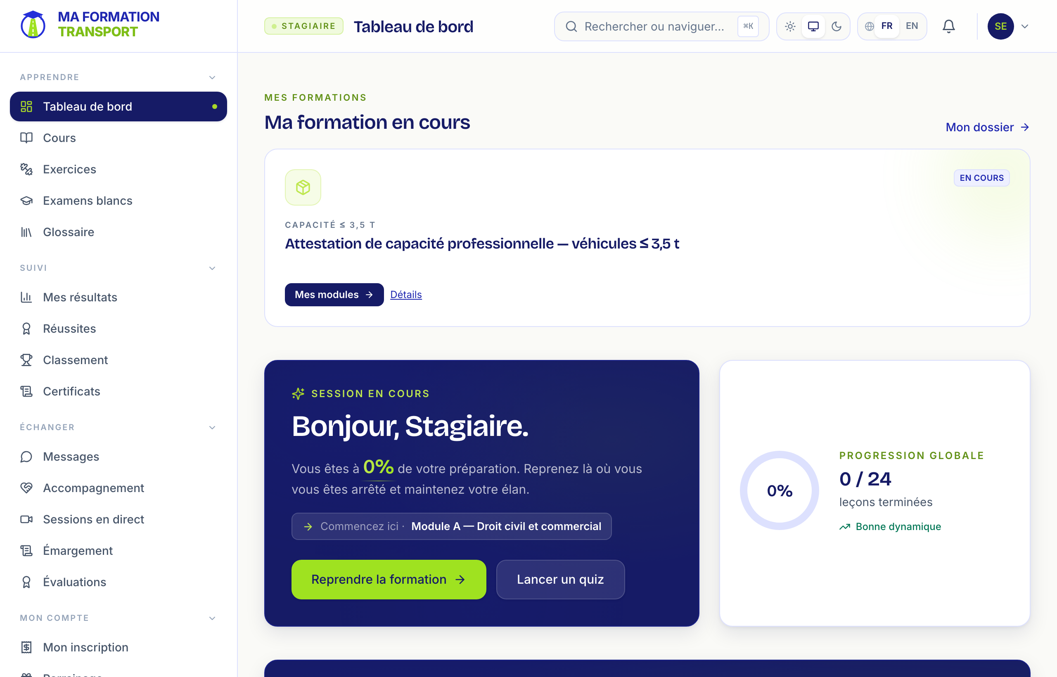
03 · STAGIAIRE
Un tableau de bord qui guide le stagiaire
app.maformationtransport.fr · Tableau de bord
À chaque connexion, le stagiaire sait quoi faire.
Formation en cours et progression globale
Prochaine action recommandée (module à reprendre)
Niveau, points d'expérience et série de connexion
Accès direct aux modules, quiz et examens
Planning, notifications et messagerie
Documents et résultats à portée de clic
MA FORMATION TRANSPORT · Capacité de transport ≤ 3,5 t
Confidentiel · destiné à l'administration · 7/20

Slide 9
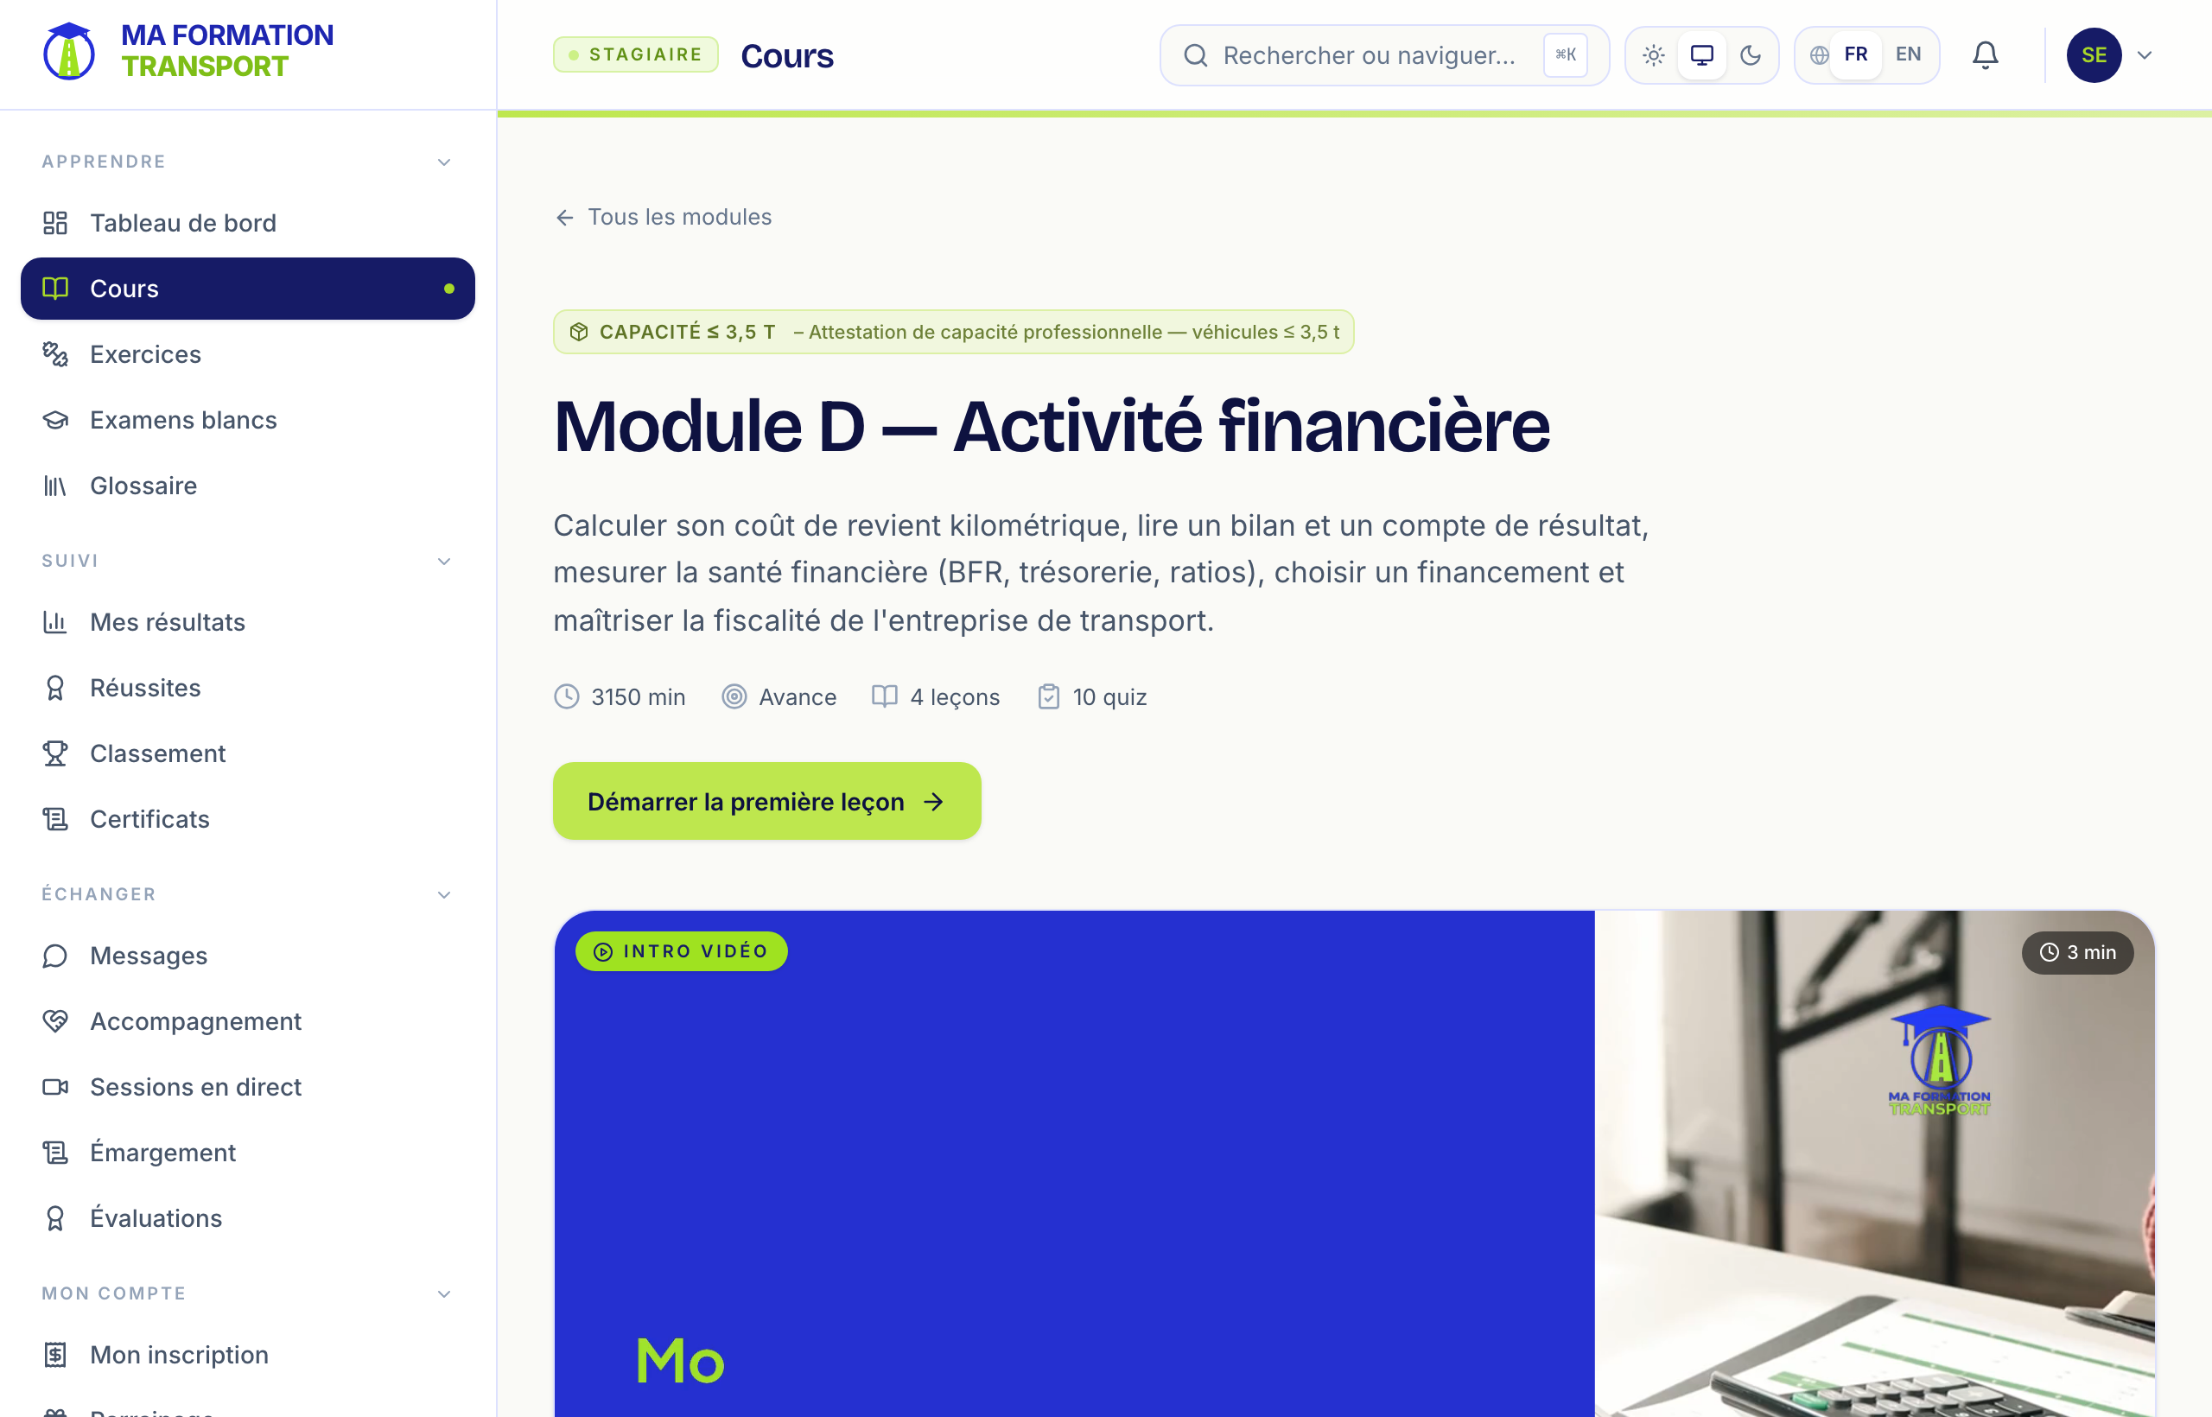
03 · STAGIAIRE · PÉDAGOGIE
Des modules pédagogiques structurés
Un contenu dense, clair et conforme au programme.
· Module D — Activité financière
Cours détaillés : texte riche, illustrations, tableaux et annexes
Vidéo d'introduction et durée estimée par module
Leçons et quiz regroupés par module
Validation de chaque leçon et suivi de lecture
Déverrouillage progressif et logique du parcours
MA FORMATION TRANSPORT · Capacité de transport ≤ 3,5 t
Confidentiel · destiné à l'administration · 8/20

Slide 10
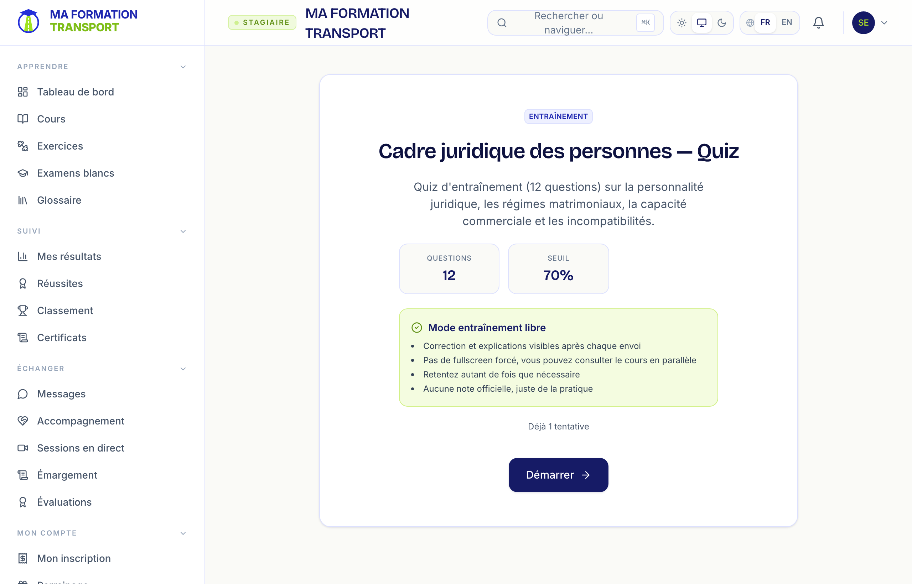

03 · STAGIAIRE · ÉVALUATION
Évaluations : du QCM à l'épreuve rédigée
· Quiz d'entraînement
QCM auto-corrigés
Correction et explications immédiates, seuil de réussite paramétrable.
Questions rédigées (QR)
Réponses libres corrigées par le formateur, au plus près de l'examen.
Examens blancs
Conditions réelles : minuteur, plein écran, anti-triche.
Correction & validation
Notes, commentaires et validation par le formateur.
MA FORMATION TRANSPORT · Capacité de transport ≤ 3,5 t
Confidentiel · destiné à l'administration · 9/20

Slide 11
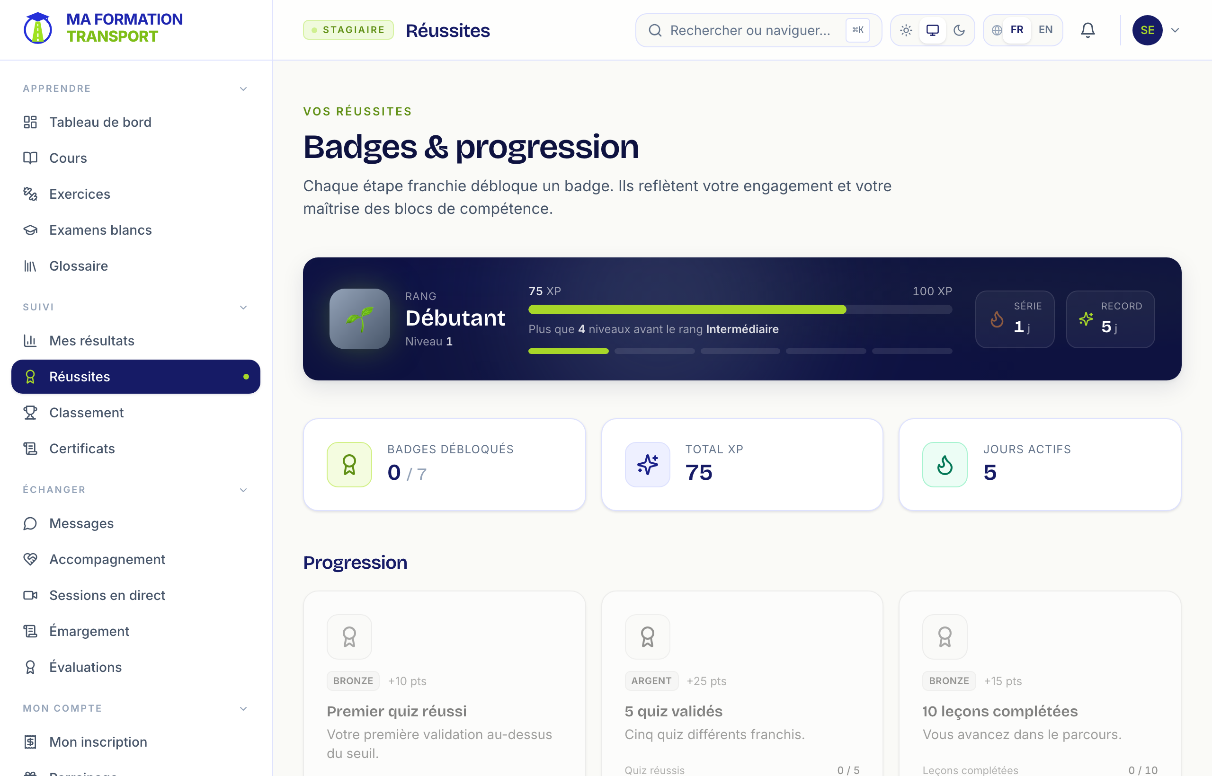
03 · STAGIAIRE · SUIVI
Progression, résultats et motivation
Progression détaillée par module et par bloc
Statistiques et résultats consultables à tout moment
Badges, rangs (Débutant à Master) et points d'expérience
Série de connexion qui récompense la régularité
Remédiation : après un échec, les leçons à revoir sont proposées
· Réussites & badges
La gamification soutient l'effort, sans transformer la formation en jeu : l'objectif reste la réussite à l'examen.
MA FORMATION TRANSPORT · Capacité de transport ≤ 3,5 t
Confidentiel · destiné à l'administration · 10/20

Slide 12



03 · STAGIAIRE · ADMINISTRATIF
Documents & démarches du stagiaire
Dépôt de documents
Conventions & attestations
Le stagiaire téléverse ses justificatifs (PDF, images) directement depuis son espace.
Documents contractuels accessibles ; attestations et certificats téléchargeables.
Notifications e-mail
Suivi administratif
Confirmations et rappels automatiques à chaque étape importante.
Statut du dossier, signatures et émargements consultables et tracés.
MA FORMATION TRANSPORT · Capacité de transport ≤ 3,5 t
Confidentiel · destiné à l'administration · 11/20

Slide 13


04 · ENCADREMENT
Le rôle du formateur
Le formateur encadre les stagiaires de ses formations et garantit la qualité pédagogique.
Suivi des stagiaires
Correction des QR
Validation des examens
Progression individuelle et par groupe.
Notes, barème et commentaires personnalisés.
Décision finale sur les copies (l'IA assiste, n'arbitre pas).
Statistiques pédagogiques
Sessions en direct
Émargements & gestion
Taux de réussite, points de difficulté.
Présentiel et visioconférence (Zoom, Teams, Meet).
Contre-signature des présences, gestion du contenu.
MA FORMATION TRANSPORT · Capacité de transport ≤ 3,5 t
Confidentiel · destiné à l'administration · 12/20

Slide 14


05 · ADMINISTRATION
Le rôle de l'administration de l'école
Utilisateurs & classes
Formations & modules
Inscriptions & financeurs
Signatures
Documents & conventions
Analytics & exports
Groupes & affectations
Conformité & qualité
MA FORMATION TRANSPORT · Capacité de transport ≤ 3,5 t
Confidentiel · destiné à l'administration · 13/20

Slide 15
MA FORMATION TRANSPORT
06
SECTION 06
Conformité & exigences Qualiopi
L'organisme est certifié Qualiopi. La plateforme industrialise la production des preuves attendues lors d'un audit.
MA FORMATION TRANSPORT · Capacité de transport ≤ 3,5 t
Confidentiel · destiné à l'administration · 14/20

Slide 16

06 · CONFORMITÉ
Les preuves attendues d'un organisme certifié
Adaptation à l'entrée Test de positionnement conservé au dossier.
Signatures obligatoires Documents acceptés et signés, horodatés et scellés.
Émargement matin / après-midi Présences signées par demi-journée, contre-signées par le formateur.
Suivi des présences & assiduité Émargement détaillé par séance, y compris à distance (FOAD).
Suivi pédagogique Progression, résultats et corrections tracés.
Satisfaction & réclamations Enquêtes à chaud et à froid ; procédure de réclamation.
Statistiques & indicateurs Indicateurs qualité et taux de réussite consolidés.
Archivage & exports Conservation, journal d'audit et exports (BPF, CSV).
MA FORMATION TRANSPORT · Capacité de transport ≤ 3,5 t
Confidentiel · destiné à l'administration · 15/20

Slide 17
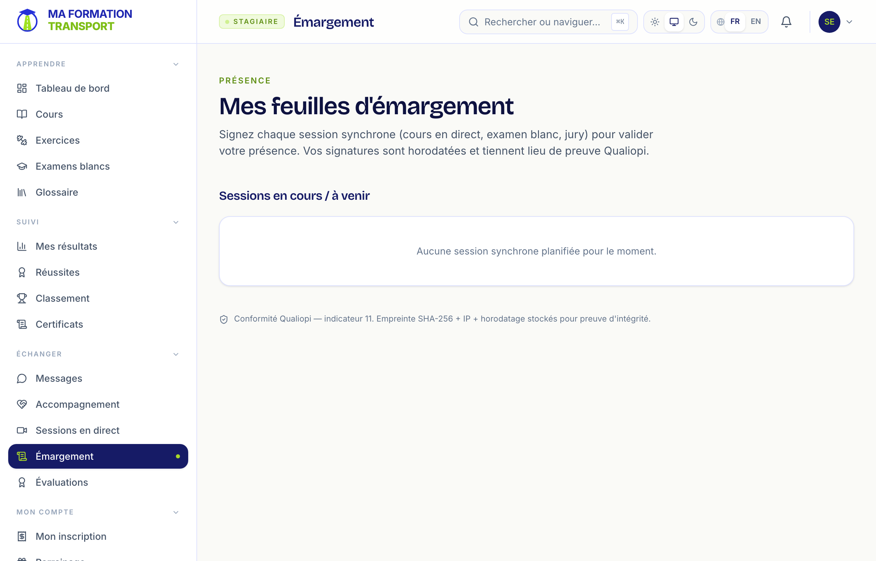

06 · CONFORMITÉ
Traçabilité : prouver qui a fait quoi, et quand
· Émargement du stagiaire
Signature scellée
Empreinte SHA-256 + IP + horodatage : preuve d'intégrité (indicateur 11).
Journal d'audit
Historique des actions sensibles, conservé 5 ans.
Reporting BPF
Synthèse du Bilan Pédagogique et Financier, prête à exporter.
Données protégées
Hébergement UE, accès cloisonnés, conformité RGPD.
MA FORMATION TRANSPORT · Capacité de transport ≤ 3,5 t
Confidentiel · destiné à l'administration · 16/20

Slide 18



07 · TECHNIQUE
La technique, expliquée simplement
Sécurité des données
Hébergement en Europe
Sauvegardes
Chaque utilisateur n'accède qu'à ses propres données : la séparation est appliquée au cœur de la base.
Données hébergées dans l'Union européenne (Paris / Francfort).
Sauvegardes régulières et fichiers stockés de façon privée.
Accès sécurisés
Protection (RGPD)
Performance & fiabilité
Connexion protégée, quatre niveaux d'accès, parcours d'entrée guidé.
Consentements, export et suppression des données sur demande.
Pages rapides, surveillance des erreurs et contrôles automatiques.
MA FORMATION TRANSPORT · Capacité de transport ≤ 3,5 t
Confidentiel · destiné à l'administration · 17/20

Slide 19
08 · PILOTAGE
Le pilotage par la donnée
Temps réel
Par formation
À risque
BPF / CSV
Tableaux de bord
Réussite & activité
Stagiaires en alerte
Exports prêts
Ce que l'administration peut suivre
Progression globale et par groupe
Taux de réussite par module et par formation
Détection des stagiaires en difficulté
Suivi de l'activité et de l'assiduité
Indicateurs qualité et satisfaction
Exports comptables et reporting BPF
MA FORMATION TRANSPORT · Capacité de transport ≤ 3,5 t
Confidentiel · destiné à l'administration · 18/20

Slide 20

MA FORMATION TRANSPORT
EN CONCLUSION
Une école moderne, conforme et sérieuse.
Un parcours pédagogique clair, de l'inscription à la certification.
Un suivi pédagogique et administratif complet et tracé.
Une conformité pensée pour les exigences françaises et Qualiopi.
Des données sécurisées, hébergées en Europe.
MA FORMATION TRANSPORT (SAS) · SIRET 908 851 280 00028 · NDA 11 77 09 47177 · Qualiopi CW202525-4287 39 av. des Sablons Bouillants, 77100 Meaux · contact@maformationtransport.fr · 01 60 09 54 47

